Slide 1
Wykład II -
Objawy psychopatologiczne
Badanie psychiatryczne
Malarstwo a psychiatria
Andrzej Czernikiewicz

Slide 2
Zaburzenia uwagi i orientacji
• deficyt uwagi: "znaczące problemy w utrzymaniu uwagi manifesujące się jej przerzutnością, roztargnieniem, unikaniem zadań wymagających porządku działań, dezorganizacją zachowania, gubieniem i zapominaniem"
• drobiazgowość : "niezdolność do zmiany obiektu uwagi wyrażająca się w długich, dygresyjnych wypowiedziach lub działaniach, często niemożliwych do przerwania"
• dezorientacja allopsychiczna : "niezdolność do określenia prawidłowo miejsca, czasu lub sytuacji"
• dezorientacja autopsychiczna : "niezdolność do podania danych osobowych"

Slide 3
##1,2
#1: 7-letnie dziecko, do tej pory grzeczne, posłuszne, bez problemów wychowawczych i szkolnych od 2 miesięcy : słabo się uczy, nie jest w stanie usiedzieć w jednym miejscu, nie słucha rodziców, rozpoczyna na raz wiele czynności, nie jest w stanie bawić się z innymi dziećmi, dwukrotnie w tym okresie spadło z drzewa (przy drugim upadku łamiąc sobie nogę).
#2 : 44-letni mężczyzna, uzależniony od alkoholu, przyjęty do szpitala psychiatrycznego z objawami abstynencyjnymi nie jest w stanie podać godziny (mimo sprawnego zegara na ścianie), twierdzi, że jest lipiec (przyjęcie w sierpniu), od stojącego obok sanitariusza domaga się przyniesienia mu "setki i śledzika".

Slide 4
##3-7
#3 : 34-letnia, cierpiąca na depresję kobieta, ma problemy z przypomnieniem sobie ostatnich kliku miesięcy swego życia - HIPOMNEZJA
#4 : mężczyzna, który spowodował wypadek drogowy, w wyniku którego doznał wstrząsu mózgu, twierdzi, że był pasażerem samochodu. którym kierował - AMNEZJA WSTECZNA
#5: po intoksykacji alkoholowej, 32-letni mężczyzna, nie chce uwierzyć, że rozebrał się do naga - AMNEZJA NASTĘPCZA
#6: 67-letnia kobieta z otępieniem twierdzi, po pytaniu o wizyty jej rodziny, że rano odwiedziła ją babcia - KONFABULACJA
#7: 88-letni nauczyciel j. polskiego dobrze pamięta swoją maturę, nie jest sobie w stanie przypomnieć czegokolwiek z wczoraj - EKMNEZJA

Slide 5
Zaburzenia spostrzegania
złudzenia (iluzje) - błędne interpretacje realnych bodźców zewnętrznych;
np. #8: dźwięk spadających kropli słyszany jako głosy nakazujące popełnienie samobójstwa
omamy (halucynacje) - przeżycia zmysłowe przy nieobecności bodźców zewnętrznych;
np. #8a: głos nakazujący samobójstwo przy panującej w pokoju ciszy
niezwykłe przeżycia zmysłowe : inne niż omamy oraz złudzenia doświadczenia zmysłowe, odbiegające od wcześniejszych przeżyć podmiotowych, lub niezgodne z spostrzeżeniami innych ludzi

Slide 6
Omamy prawdziwe i rzekome
#9: "w tym pokoju umieszczone są nadajniki, zamontowane przez KGB, które mówią jak mam się zachować w każdej sytuacji"
OMAM SŁUCHOWY PRAWDZIWY
#10 : "w czasie snu agent KGB zamontował mi w głowie nadajnik , które steruje moimi słowami , i nakazuje co mam robić"
OMAM SŁUCHOWY RZEKOMY

Slide 7
Omamy zmysłowe
#11: "widzę przed sobą tysiące myszy , które usiłują mnie atakować" - omam wzrokowy
#12: "krem czekoladowy, który zjadłam był zatruty, miał smak kredy" - omam smakowy
#13: "właśnie odkryłem małą dziurkę w ścianie, przez którą wpuszczany jest ten gaz, który czuję każdej nocy" - omam węchowy
#14: "po pobycie w Peru nie mogę się uwolnić od wrażenia , że coś pełza pod moją skórą" - omam dotykowy
#15: "w gardle zagnieździł się robak, który pozwala mi pić, ale uniemożliwia połykanie kęsów" - omam somatyczny
#16: "słyszę głos Boga nakazujący mi poddawanie się codziennie kąpieli w benzynie, aby rozpuściły się moje grzechy" - omam słuchowy

Slide 8
Omamy psychiczne
#17: "wszystko co mówię i robię jest mi narzucone z zewnątrz" - automatyzm psychiczny
#18: "wszyscy ludzie, którzy mają czarne włosy znają moje myśli" - odsłonięcie myśli
#19: "jestem nadajnikiem myśli dla wszystkich policjantów, którym nakazuję zakładanie mundurów przed spotkaniem ze mną" - rozprzestrzenianie myśli

Slide 9
Szczególne przeżycia zmysłowe
#20: "tego dnia, dnia przed Wigilią, Vincent v.G. nie był w stanie dłużej znieść wszechogarniającego go uczucia, że jego ucho staje się coraz większe. Niewiele się namyślając szybko znalazł brzytwę i..." - dysmorfofobia
#21: "czuł, że w jego wnętrzu rodzi się ktoś inny, że zaczyna zawłaszczać sobie jego myśli i jego taniec. Wielki tancerz N. postanowił zatańczyć swój "taniec życia i śmierci" po raz ostatni." - depersonalizacja
#22: "to nie mogło być prawdą, nie mogło, ale nią było. Zrozumiał to, gdy tylko wstał świt. Franz K. był sam w tym olbrzymim zamku, który przypominał jego kamienicę zewnętrznie, ale był już ZAMKIEM" - derealizacja

Slide 10
urojenie to:
nieprawdziwy sąd
Janina C. uważa, że jej syn został zabity w K., chociaż wie, że syn mieszka na stałe w Z., 600 km od K.,
wpływający na zachowanie
dlatego podjęła poszukiwania jego zwłok, alarmując o tym Prokuraturę, Izbę Lekarską, oraz gazety,
nie podlegający sprostowaniu
pomimo tego, że wszyscy ją zapewniają, że nie ma racji, a nawet zadzwonił do niej syn ("był podstawiony"),
dotyczący samej osoby i jej otoczenia
ponieważ ona wie najlepiej "bo to jej syn".

Slide 11
Urojenia prześladowcze
#23: "moimi ruchami kieruje Wielka Moc, której jestem podporządkowany w całości" - urojenie kontroli
#24: "ilekroć wychodzę na ulicę pojawiają się tam ludzie w płaszczach, szczególnie wtedy, gdy pada deszcz lub jest zimno" - urojenie senzytywne
#25: "Janina C. zauważyła, że bezpośrednio po jej powrocie do domu unosił się tam dziwny zapach, po którym w nocy potwornie rozbolała ją głowa" - urojenie trucia
#26: "Jan R. wiedział na czym polega podstęp jego żony. Mówiła, że jeździ do pracy trolejbusem (kierowanym przez kobietę), podczas gdy utrzymywała regularne stosunki seksualne ze wszystkimi kierowcami autobusu linii 7" - urojenie zazdrości

Slide 12
Urojenia wielkościowe
#27: "A więc to prawda. Jej szef jest w niej zakochany do szaleństwa. Kiedy do niej mówił mrugnął okiem - co innego mogło to oznaczać" - erotomania vera
#28: "Oto mój wynalazek - powiedział Jan K. wręczając swojemu lekarzowi pomiętą kartkę papieru. Na górze kartki widniał napis "Jedyna szczepionka przeciwko AIDS" - urojenie wynalazcze
#29: "Jestem wybrany, to przeze mnie przemawia Budda, Zeus i Zaratustra , mam moc uzdrawiania i czynienia cudów" - urojenie charyzmatyczne

Slide 13
Urojenia depresyjne
#30: "wszystko co zrobiłam w swoim życiu jest nic nie warte, zgłoszę na Policji, żeby mnie aresztowali, za to, że nie opiekowałam się swoimi dziećmi doprowadzając całą rodzinę do śmierci głodowej" - urojenie winy
#31: "proszę zostawić mnie w spokoju, dalsze leczenie nie ma sensu...nie będę jadła bo i tak już nie mam żołądka, z dnia na dzień kurczę się...tak naprawdę jestem już trupem" - urojenie nihilistyczne
#32: "44-letni pacjent, od ok. pół roku domaga się ciągłych badań lekarskich twierdząc, że ma raka przewodu pokarmowego...po kilku kolejnych hospitalizacjach internistycznych ...pomimo dobrego stanu somatycznego zapowiada swoją rychłą śmierć" - urojenie hipochondryczne

Slide 14
1. Ubóstwo mowy -
zmniejszenie ilości mowy spontanicznej, co powoduje, iż odpowiedzi na pytania są krótkie i pozbawione dodatkowych informacji.

Slide 15
2.Ubóstwo treści -
wypowiedzi są adekwatne co do długości, ale przenoszą małą ilość informacji; język staje się dziwny, nadmiernie abstrakcyjny, lub nadmiernie konkretny, występują repetycje i stereotypie.

Slide 16
3. Natłok mowy -
wzrost ilości mowy spontanicznej w porównaniu z oczekiwaniami sytuacyjnymi, lub społecznymi; wypowiedzi głośne, emfatyczne , trudne do przerwania, przy tempie przekraczającym 150 słów na minutę.

Slide 17
5. Uskokowość -
odpowiedź na pytanie od jej początku jest oboczna (uskokowa) lub w ogóle nie związana z tematem pytania.

Slide 18
6. Zbaczanie wypowiedzi -
wzorce mowy spontanicznej, w której wypowiedzenia zbaczają z głównego wątku; w jednej wypowiedzi obserwuje się kilka niepowiązanych ze sobą tekstów.

Slide 19
7. Rozkojarzenie -
wzorce mowy , w których tekst rozbity jest na poziomie zdań (wypowiedzeń), często z zaprzeczeniem regułom gramatyki.

Slide 20
9. Dźwięczenie -
wzorce mowy, w których dźwięki mają decydujące znaczenie przy doborze słów.
Przykład 2. : “Chrystusa zawsze poznam panie doktorze odkryłem reinkarnację Chrystus krystus chrzcić krcić chrzest krzest chriszna Kriszna Chrystus Krystus.”

Slide 21
10. Neologizmy -
nowe formacje słowne, których pochodzenie wydaje się być niezrozumiałe.
Przykład 3. : “predyscyplinowany, hipnoteza, chcę być ust, renegulacjo, niebyl”.

Slide 22
11. Przybliżenia słowne -
używanie zwykłych słów w nowy, często prywatny sposób lub tworzenie nowych terminów ze słów ogólnie znanych.
Przykład 4. : “dusze skrzypcowe = dusze muzyków, pieścić = piastować urząd, pokrewni ludzie = rodzice, choroba powietrzna = schizofrenia, romantyzuje = rzeźbi, samolot bez silnika = szybowiec, słup co słyszy = telefon.”

Slide 23
14. Perseweracje -
ciągłe używanie słów lub zdań na zasadzie repetycji (poza repetycjami uwarunkowanymi społecznie).

Slide 24
15. Echolalia -
wzorce mowy, w których odbiorca jak echo powtarza frazy pytającego, zwykle z jego intonacją.

Slide 25
17. Mowa sztuczna -
wypowiedzi sztuczne, formalne, frazeologiczne, kaznodziejskie, z innym niż oczekiwano genrem mowy.

Slide 26
Wdowa
Siedząca naprzeciwko nas 35-letnia wdowa udzieliła chętnie wszystkich informacji na swój temat, prezentując prawidłową orientację w czasie i miejscu. Nie patrzyła na swego rozmówcę, mówiła powoli, z pewną dozą afektacji. Zapytana o samopoczucie stwierdziła, że czuje się dobrze, ale zaraz po tym zaczęła opowiadać o swoich przeświadczeniach. Od kilku lat słyszała głosy, które zagrażały jej czci. Niektóre z nich zapowiadały, że będzie „rozebrana i zgwałcona”. Głosy te były tak wyraźnie, że była przeświadczona o tym, że musiały być przenoszone przez teleskop, albo jakąś inną maszynę w pobliżu jej domu. Myśli w jej głowie były jej dyktowane z zewnątrz i musiała wykonywać czynności narzucone jej przez te myśli. Odczuwała również różne dziwne sensacje z „części matczynych” jej ciała. Skarżyła się, że ludzie wysyłają jej ból pleców, wlewają lodowatą wodę do serca, zgniatają jej kark, czy rozcinają jej kręgosłup. Miała także omamy wzrokowe, pod postaci widocznych ciemnych sylwetek, ale te występowały rzadko.

Slide 27
Pacjentka wypowiadała te dziwaczne treści bez jakichkolwiek poruszeń emocjonalnych. Rzadko płakała, ale często w czasie opisywania swoich niezwykłych przeżyć mówiła o nich z satysfakcją lub nawet erotycznym podnieceniem. Często dopominała się wypisu, ale nie protestowała kiedy jej odmawiano. Nie wykazywała zainteresowani swoją przyszłością, twierdząc, że nie powinna jej przysporzyć problemów. Uwagę zwracały jej dziwne wypowiedzi, np..”jestem zdefraudowaną mamusią i gospodynią w porządku”, „jestem wypowiedzeniowo mądra”. Jednocześnie twierdziła, że jest śledzona przez tajnego robaka z urzędu dzielnicowego”

Slide 28
Choroba rozpoczęła się przed 10 laty, ok.. rok po śmierci męża z którym miała dwoje dzieci. Zaczęła wtedy źle sypiać, słyszano jak rozmawia ze sobą. Potem zaczęła twierdzić, że jest prześladowana przez człowieka z Frankfurtu w którym wcześniej mieszkała. Twierdziła, że to wszystko przez „frankfurtczyków”, którzy dosypywali jej truciznę do jedzenia. Po poprzednim wypisie ze szpitala oskarżyła lekarzy, że ją dręczyli i prześladowali zamiast chronić. Została przed dwoma miesiącami powtórnie przyjęta do szpitala. Ostatnio pisała bezsensowne listy, nie nawiązywała żadnych kontaktów z innymi pacjentami.
Diagnoza Kraepelina: dementia praecox , postać paranoidalna

Slide 29
Zaburzenia nastroju
depresja:(objaw) uczucie smutku, przygnębienia, zniechęcenia lub anhedonii
apatia: niezdolność do wyrażania uczuć, emocji, spadek zainteresowań
anhedonia: niezdolność do przeżywania uczuć przyjemnych

Slide 30
Zaburzenia nastroju
mania: (objaw) wzmożone samopoczucie, wielkościowa samoocena, nadaktywność, często połączone z natłokiem mowy
euforia: optymizm, wesołkowatość, wzmożone samopoczucie, bez nadaktywności, w/w objawy są efektem uszkodzenia OUN, zwykle FL
moria: nagłe , zaskakujące wybuchy dobrego nastroju, związane zwykle z tendencją do błaznowania

Slide 31
Student muzyki
19 letni, bardzo uzdolniony student muzyki, w trakcie nauki z niewiadomych przyczyn zachorował, czuł się osamotniony i nieswojo.
Ze wszystkich planów, które dotąd snuł rezygnował.
Podczas pobytu w Monachium miał wrażenie, że ludzie na ulicy chcieli mu coś powiedzieć. Przy sąsiednim stole w pubie, słyszał natarczywe uwagi, na które odpowiadał agresywnie.
Słyszał również wyraźne głosy studentów, którzy wołali go w drzwiach.
Pospiesznie opuścił Monachium zachowując dużą ostrożność, ponieważ obawiał się że mogą oni go śledzić.
Od tego momentu słyszał ludzi na ulicy, którzy grożą mu śmiercią, lub chcą podpalić jego dom.
Po około 6 miesiącach poczuł się lepiej był spokojny, energiczny, wesoły, zaczął dużo mówić, komponować i wszystko poddawać krytyce.
Snuł wielkie plany nie podporządkowując się swojemu nauczycielowi.
W tym czasie wciąż słyszał głosy i rozpoznawał w nich szepty wielkich mistrzów.

Slide 32
c.d.
Halucynacje wzrokowe znacznie się nasiliły. Widział postaci Beethovena, Goethego, którym złorzeczył.
Widział także zamaskowanego mężczyznę i kobietę o idealnych kształtach, którzy unosili się w jego pokoju.
Widywał blask kolorów, których część interpretował jako wypływające z jego geniuszu, a część jako pochwałę zmarłych. Rozpoznawał w sobie Mesjasza, który otwarcie potępiał prostytucję jednocześnie pragnąć być w idealnym związku z kobietą, studentką muzyki.

Slide 33
c.d.
Twierdził że skomponował Wielką Pieśń Miłosną, z powodu której został umieszczony w szpitalu przez tych, którzy zazdrościli mu geniuszu.
Pacjent był całkiem spokojny, podawał spójne informacje na swój temat. Był prawidłowo zorientowany co do czasu i miejsca, ale zdradzał się sądami o sobie.
Personel szpitala brał za hipnotyzerów, którzy chcieli eksperymentować na nim. Nie uważał siebie za chorego, w najwyższym razie jako nieco nerwowego i niespokojnego.

Slide 34
Część 1.
Stał przede mną farmer w wieku 59lat, który został przyjęty do szpitala przed rokiem. O dziwo na pytania odpowiadał bardzo sensownie i jasno, prawidłowo podając czas i miejsce w którym się znajdował. Kiedy zaczynał mówić sam – zaczynał lamentować. Twierdził, że jest tak długo, dlatego, że nie powiedział całej prawdy o sobie w czasie przyjęcia do szpitala. Tym co zataił miało być to, że w młodości grzeszył i żył w „nieczystości”., Nie chciał powiedzieć o co mu chodzi – wykrzykiwał tylko „Boże, czemuś mnie opuścił”. W końcu przyznał się, że uprawiał sodomię z krowami.
Choroba rozpoczęła się przed rokiem od bólu głowy i żołądka. Opuściły go wtedy siły i w ogóle nie mógł dalej pracować. Raz wydawało mu się, że wstąpił w niego diabeł, który miał go ukarać za to, że w dzieciństwie chodził do sąsiada kraść jabłka. Mówił „sumienie odezwało się we mnie po wielu latach, to wyrzuty sumienia sprowadziły na mnie chorobę”. Wydawało mu się, że opuścił go Bóg. Stopniowo tracił apetyt, w ogóle nie oddawał stolca, nie mógł spać. Twierdził, że trzy jego siostry i brat są też przez niego chorzy.

Slide 35
Część 2.
Cały czas nosił przy sobie kilka toreb, będąc ciągle gotowy do „przeniesienia do przytułku dla obłąkanych”. Skarżył się ciągle na ból w okolicy serca – ciągle trzymał tam rękę, badając jak bije serce. Jest żonaty, ma czworo dzieci – mieli siedmioro dzieci, ale trzy z nich zmarły w dzieciństwie. Choroba rozpoczęła się 7-8 miesięcy przed przyjęciem do szpitala od objawów dyspeptycznych. Przed początkiem choroby w jego życiu nie zdarzyło się nic szczególnego.
Diagnoza Kraepelina:
  Melancholia
  Diagnoza AC: epizod depresji ciężkiej z cechami psychotycznymi

Slide 36
Bezsenny i psychotyczny

Slide 37
Pan R, wiek 44 lata, prezentuje dezorientację, zaburzenia uwagi i koncentracji, urojenia a także halucynacje wzrokowe i słuchowe. W badaniu Folstein Mini-Mental State Examination (MMSE) uzyskał wynik 7 z 30, co wskazuje na ciężkie zaburzenia. Relacjonuje także nudności, sporadyczne wymioty i jadłowstręt. Bierze hydrokodeina / acetoaminofen, mg 30/500, 4 razy dziennie z powodu bólów pleców i stawów. Dodatkowo ma rozrusznik serca, który został wszczepiony z powodu bradykardii zatokowej przed 5 laty.

Slide 38
Narzeczona pana R opisuje , że w ciągu ostatnich 6 miesięcy nie może on spać, ciągle mówi o oczekiwaniu na „wymarzony sen”.
W ostatnim miesiącu Pan R śpi średnio od 3 do 4 godzin w nocy, bez podsypiania w ciągu dnia. Dziesięć dni temu, przestał spać całkowicie. Stał się coraz bardziej paranoiczny, wierząc, że rządowi agenci zostali wysłani, aby go zabić. Kilka dni przed przyjęciem, pan R prezentował halucynacje wzrokowe i słuchowe. Twierdzi, że że słyszy głosy, ostrzegające go przed Armagedonem i widzi reinkarnację zmarłych krewnych. Opisuje swój nastrój jako "w porządku" i upatruje istoty swojej choroby w bezsenności.

Slide 39
W rodzinie pochodzenia pana R. występowały przypadki łagodnej depresji, a brat Pana R zmarł przed 3 laty z powodu guza mózgu. Pan R używa kilka razy w miesiącu marihuany, ale nie jest wiadomo na temat innych SPA, których miałby używać.
Ma gorączkę 39,2 ° C. RR jest normalne, okresowo doświadcza częstoskurczu. Badanie neurologiczne ujawnia pobudzenie psychoruchowe i rozproszone miokloniczne drżenie.

Slide 40
Rutynowe badania laboratoryjne ujawniają: łagodną anemię i łagodną hypokaliemię. Wyniki funkcji wątroby, nerek, kwasu foliowego i witaminy B12 w normie. Badanie ogólne moczu wykazuje na obecność ciał ketonowych. RTG klatki piersiowej i TK głowy, brzucha i miednicy bez odchyleń od normy. MRI jest przeciwwskazane z powodu wszczepionego rozrusznika serca. Pulsoksymetria nie wskazuje na bezdech. Pan R i jego rodzina odmówili punkcji, co wyklucza badanie płynu mózgowo-rdzeniowego . Elektroencefalografia (EEG) w granicach normy.

Slide 41
Pan R otrzymał iniekcje domięśniową z 5 mg haloperidolu, a następnie po 15 godzinach iniekcje domięśniową z 9,75 mg arypiprazolu. W ciągu kilku godzin od otrzymania arypiprazolu, pacjent rozwinął objawy dystoniczne z kręczem karku i liczne mioklonie. Dodatkowo, jego QTc zwiększyło się o 120 ms. Następnie wszystkie leki przeciwpsychotyczne zostały odstawione. Otrzymał kilka dawek lorazepamu po 1 mg i.m,, ale nie zmieniło to jego stanu – nadal był pobudzony i bezsenny pomimo nocy.

Slide 42
W dwa dni później, w czasie kuracji lorazepamem stan psychiczny pana R poprawił się. Sen wydłużył się do 4 godzin, ustąpiły doznania halucynacyjne, uzyskał wynik 24 punkty w MMSE. . Orientacja, pamięć i koncentracja stopniowo poprawiać. Dochodzi do normalizacji akcji serca i temperatury. Po 6 dniach od przyjęcia został wypisany . Po 2 tygodniach i 4 miesiącach zgłosił się do lekarza pierwszego kontaktu w stanie remisji.

Slide 43
Zaburzenia nastroju
dysforia: uczucie gniewu, złości, bez przyczyny, często połączone z zachowaniami agresywnymi

Slide 44
Lęk i jego manifestacje
lęk: uczucie napięcia, niepokoju, obawy, których to uczuć przyczyny nie są znane lub uzasadnione
napad paniki: nagły lęk, trwający kilkadziesiąt minut, któremu towarzyszą dolegliwości somatyczne , oraz obawa przed śmiercią lub utratą zmysłów
somatyzacja: dolegliwości somatyczne, najczęściej bólowe, lub ze strony układu krążenia lub pokarmowego, których przyczyną jest lęk

Slide 45
Lęk i jego manifestacje
natręctwa (obsesje i kompulsje): powracające, absurdalne, przymusowe myśli, impulsy lub wyobrażenia (obsesje) oraz rytualne zachowania i czynności (kompulsje)
fobia: strach spowodowany obecnością lub antycypacją specyficznego obiektu (fobia prosta) lub sytuacji (fobia socjalna), wyrażająca się napadem paniki w obecności bodźca lub zachowaniem unikowym przy jego antycypacji

Slide 46
częstsze fobie neurotyczne:
achluofobia
fobia ciemności
akrofobia
f. wysokości
agorafobia !!!
f.otwartej przestrzeni
autofobia
f. samotności
klaustrofobia !!
f. zamkniętej przestrzeni
demofobia
f. tłumu
erytrofobia !
f. zaczerwienienia się
mysofobia
f. zarazków i brudu

Slide 47
F. Fobia socjalna. F.40.1
F
1
a
W ciągu ostatniego miesiąca pacjent obawiał się znalezienia w ośrodku uwagi lub kompromitacji w sytuacjach społecznych ...
nie
tak
b
Ta obawa była nadmierna lub nieuzasadniona ...
nie
tak
c
Pacjent unika takich sytuacji lub cierpi w ich toku ...
nie
tak
d
Pogorszyło to jego zwykłe funkcjonowanie zawodowe lub socjalne lub powoduje znaczy dystres ... jeśli F1a, F1b, F1c i F1d tak – to rozpoznanie – fobia socjalna
nie
tak

Slide 48
Problem
Pan S. ma 35 lat, jest żonaty i pracuje jako księgowy w „dobrej firmie”. Mimo, że jako księgowy nie ma zbyt dużo okazji do publicznych wystąpień, to jednak od czasu przejścia do „dobrej firmy” ma obowiązek prezentować aktualne wyniki na „dosyć licznych zebraniach”. Budzi to w nim znaczącą obawę, ponieważ przeżywa wtedy „dramatyczne chwile” z: kołataniem serca, poceniem się, drżeniem rąk, rumienieniem się, nudnościami i wrażeniem „nierealności”. Poszukuje pomocy „nie ze względu na nasilenie tych objawów, ale ze względu na obawę, że ktoś to wreszcie zauważy i wyleci z pracy z wilczym biletem”. Inne sytuacje, które wywołują u niego lęk to wizyty w hipermarketach i konieczność stania w kolejce. Tego typu obawy nigdy nie zdarzyły mu się w domu, czy w sytuacji, gdy towarzyszy mu żona. Po dłuższej rozmowie ujawnia, że przeżywa „katorgi”, gdy rozmawia przez telefon w czyjejś obecności. W czasie zebrań ma wrażenie, że „zrobi z siebie głupka”. Pierwsze objawy tego typu pojawiły się w okresie dorastania i stopniowo narastały w czasie studiów – ostatnio stały się nieznośne.

Slide 49
c.d.
Wywiad psychiatryczny
  Nigdy do tej pory nie był u psychiatry. W historii życia: bez urazów głowy. W czasie studiów redukował sobie lęk wypijając dwa-trzy piwa „na wszelki wypadek”. Od roku nie pije w ogóle alkoholu „bo chce być wreszcie zdrowy”.
Wywiad rodzinny
  Nikt z rodziny nigdy nie kontaktował się z psychiatrą, ale matka jest „nerwowa”, a młodsza siostra „o wszystko się martwi”
Osobowość przedchorobowa
  Jako dziecko nie był nieśmiały, wszystko zaczęło się w okresie „nastu lat”.

Slide 50
c.d.
Stan psychiczny w czasie badania
  Unika kontaktu wzrokowego
  Często się rumieni
  Mówi płynnie, ale czasami się jąka
  Prosi o pomoc
  Bez objawów psychotycznych
  Eutymiczny

Slide 51
 | strach lub lęk: 1=brak 2=lekki 3=znaczny 4=ciężki | unikanie: 1=nigdy 2=okazyjnie 3=często 4=zwykle
(1) publiczne użycie telefonu | 4 | 4
(2) uczestnictwo w małych grupach | 4 | 3
(3) publiczne jedzenie | 1 | 2
(4) publiczne picie | 1 | 2
(5) rozmowa z przełożonym | 3 | 3
(6) występowanie , przemawianie publiczne | 4 | 4
(7) chodzenie na spotkania towarzyskie | 4 | 4
(8)wykonywanie pracy obserwowanej przez innych | 4 | 4
(9) pisanie, gdy jest się obserwowanym | 3 | 3
(10) telefonowanie do mało sobie znanej osoby | 3 | 3
(11) rozmowa „twarzą w twarz” z mało sobie znaną osobą | 2 | 3
(12) spotkanie z nieznajomymi | 2 | 2
(13) oddawanie moczu w publicznej toalecie | 3 | 3

Slide 52
 | strach lub lęk: 1=brak 2=lekki 3=znaczny 4=ciężki | unikanie: 1=nigdy 2=okazyjnie 3=często 4=zwykle
(14) wchodzenie do pokoju w którym wszyscy już siedzą | 3 | 4
(15) bycie ośrodkiem zainteresowania innych | 3 | 4
(16) przemawiania bez przygotowania | 4 | 4
(17) uczestnictwo w testach wiadomości, umiejętności | 1 | 1
(18) okazywanie niechęci komuś mało sobie znanemu | 2 | 2
(19) patrzenie prosto w oczy mało sobie znanej osobie | 3 | 3
(20) przemawianie do grupy (po przygotowaniu do tego) | 4 | 4
(21) zaproszenie znajomej osoby w celu romantycznym lub seksualnym | Nie mam okazji
(22) oddawanie rzeczy kupionych w sklepie (z powodu ich reklamacji) | 3 | 4
(23) wydawanie przyjęcia | 4 | 4
(24) odpieranie materialnych nacisków innych osób | 3 | 3

Slide 53
Wykład II – część 2
Co i jak badają psychiatrzy?

Slide 54
Cel i przebieg badania psychiatrycznego uwarunkowany jest tym:
Kto jest badany
Dlaczego jest badany
Oczekiwaniami co do roli psychiatry w dalszej opiece nad pacjentem

Slide 55
Podstawowa opozycja w czasie badania psychiatrycznego
Potrzeba ustanowienia
relacji interpersonalnej
z pacjentem
Potrzeba uzyskania
niezbędnych do
diagnozy i interwencji
informacji

Slide 56
Trzy typy badania psychiatrycznego
Ogólne badanie psychiatryczne
Badanie psychiatryczne w sytuacji doraźnej
Konsultacja psychiatryczna

Slide 57
Ogólne badanie psychiatryczne
Sytuacja : rozmowa w cztery oczy
Format: wywiad
Dodatkowe informacje:
  Dokumentacja medyczna
  Badanie ogólne
  Testy diagnostyczne
  Wywiad od bliskich
Minimalny czas trwania: godzina

Slide 58
Cele ogólnego badania psychiatrycznego
Postawienie rozpoznania
Zebranie danych do sformułowania planu terapii
Sformułowanie planu początkowej interwencji terapeutycznej > zapewnienie poczucia bezpieczeństwa

Slide 59
Specyfika badania psychiatrycznego związana z miejscem badania
Pacjent w szpitalu psychiatrycznym
Pacjent ambulatoryjny
Opieka medyczna nie-psychiatryczna

Slide 60
Domeny badania psychiatrycznego
Przyczyna badania
Wywiad co do obecnego zaburzenia psychicznego
Wywiad psychiatryczny
Wywiad somatyczny
Wywiad co do nadużywania substancji psychoaktywnych
Wywiad nt. rozwoju psychosocjalnego
Wywiad nt. funkcjonowania socjalnego
Wywiad nt. funkcjonowania szkolnego/zawodowego
Wywiad rodzinny
Obecne dolegliwości somatyczne
Badanie stanu somatycznego
Badanie aktualnego stanu psychicznego
Aktualny poziom funkcjonowania w rolach psychosocjalnych
Testy diagnostyczne
Impresje wynikające z przeprowadzonego badania

Slide 61
Metody zbierania informacji
Rozmowa
Dodatkowe źródła informacji
Użycie strukturalizowanych narzędzi badawczych
Użycie testów diagnostycznych
Praca zespołu interdyscyplinarnego
Badanie pacjenta pod wpływem leku i/lub w sytuacji unieruchomienia
Badanie fizykalne

Slide 62
Jeśli w ciągu ostatniego miesiąca cierpiał (a) Pan (i) z powodu któregoś z podanych niżej objawów, proszę je podkreślić:
1. Niechęć do życia
2. Smutek
3. Kłopoty ze snem
4. Poczucie beznadziejności swojej sytuacji
5. Utrata zainteresowań
6. Chęć pozbawienia się życia
7. Zaburzenia apetytu

Slide 63
Jeśli w ciągu ostatniego miesiąca cierpiał (a) Pan (i) z powodu któregoś z podanych niżej objawów, proszę je podkreślić:
1. Przyspieszone tętno
2. Obawa przed zwariowaniem
3. Kołatanie serca
4. Nagłe ataki lęku
5. Przyspieszone bicie serca
6. Drżenie
1. Zbieranie niepotrzebnych przedmiotów
2. Wykonywanie wielokrotnie niepotrzebnych czynności
3. Powracające, absurdalne myśli

Slide 64
Jeśli w ciągu ostatniego miesiąca cierpiał (a) Pan (i) z powodu któregoś z podanych niżej objawów, proszę je podkreślić:
1. Uwagi bliskich osób o nadmiernym piciu alkoholu
2. Poprawa samopoczucia po zastosowaniu klina
3. Nadmierne, słabo kontrolowane picie alkoholu
1. Uwagi bliskich osób o nadmiernym przyjmowaniu laków
2. Poprawa samopoczucia po wzięciu leku
Nadmierne, słabo kontrolowane używanie leków

Slide 65
Jeśli w ciągu ostatniego miesiąca cierpiał (a) Pan (i) z powodu któregoś z podanych niżej objawów, proszę je podkreślić:
1. Niepokój
2. Dreszcze
3. Napięcie mięśniowe
4. Obawa przed przyszłością

Slide 66
N. Bulimia nervosa. F.50.2.
N. Bulimia nervosa. F.50.2.
N
1
W okresie ostatnich 3 miesięcy miał okresy objadania się, gdy zjadał duże ilości jedzenia, w okresie nie dłuższym niż 2 godziny ...
nie
tak
2
W ciągu ostatnich 3 miesięcy zdarzyły mu się co najmniej raz dwa objadania w ciągu tygodnia ...
nie
tak
3
W czasie objadania, chęć do jedzenia była poza jego kontrolą ...
4
Stosował różne metody aby nie przytyć ...
nie
tak
5
Uważa, że jego waga i sylwetka wpływają wyraźnie na jego samopoczucie ...
nie
tak
Jeśli u pacjent spełnia kryterium anorexia nervosa to:
6
Okresy objadania występowały tylko, gdy był niedożywiony (zgodnie z tabelą)
nie
tak
Jeśli tak na N1, 2, 3, 4, 5 i nie na N6 to rozpoznanie – bulimia nervosa
nie
tak

Slide 67
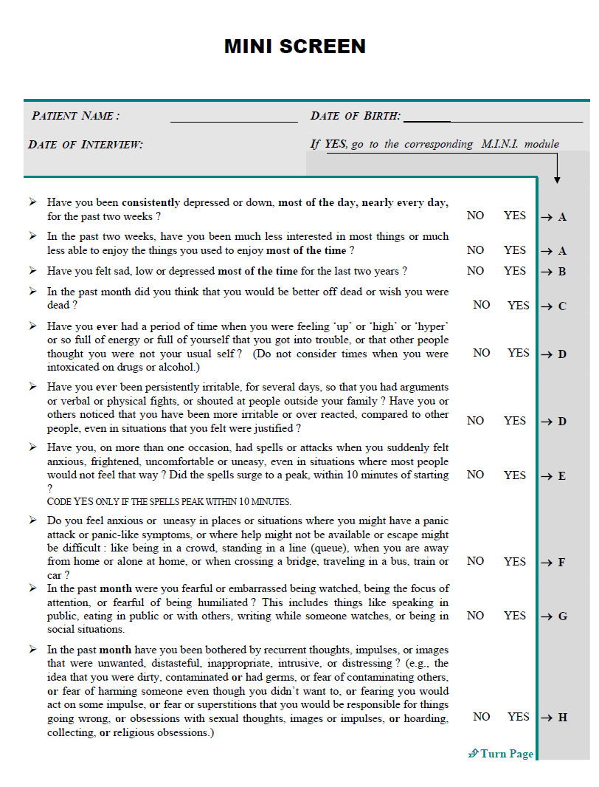

Slide 68
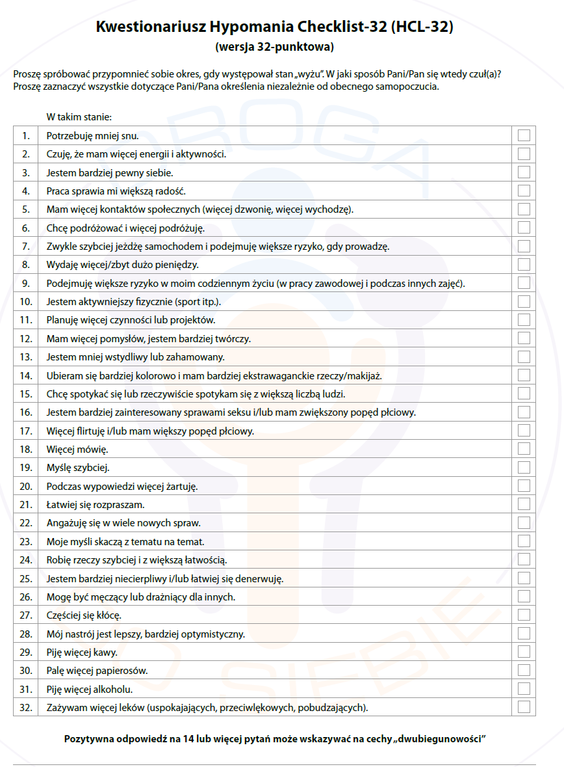

Slide 69
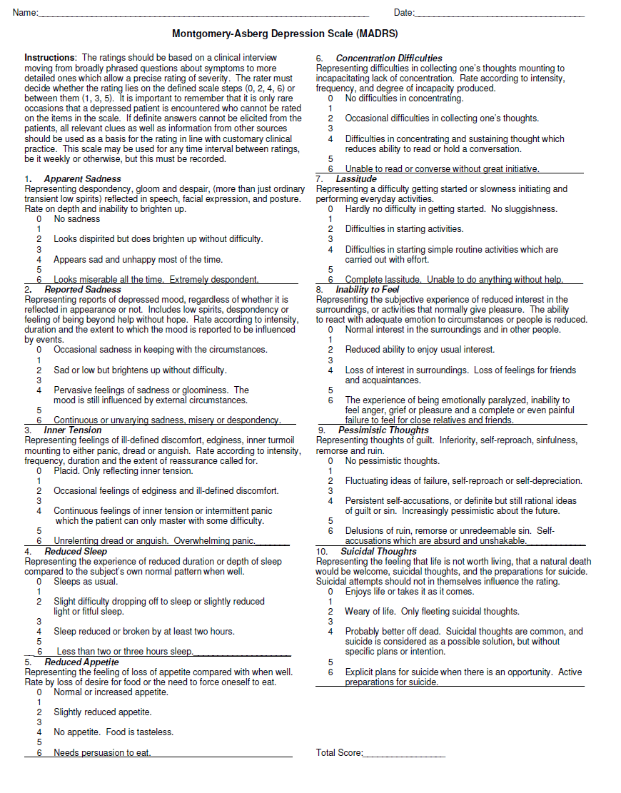

Slide 70
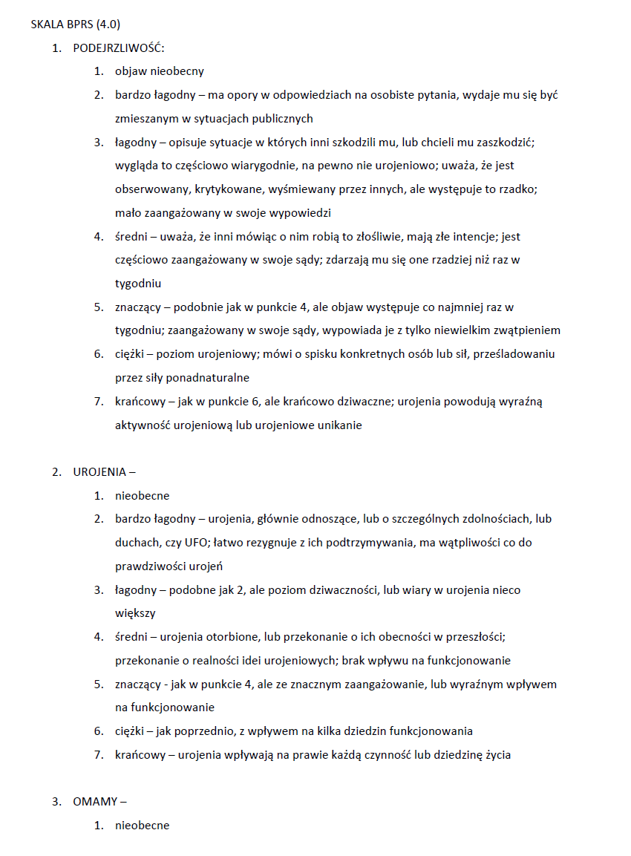

Slide 71
„Przykazania” dobrego badacza
Zredukuj lęk badanego – zapewnij mu poczucie bezpieczeństwa
Zredukuj swój lęk
Bądź cierpliwy
Unikaj:
  Konfrontacji i/lub kłótni
  Wypowiedzi „naukowych” lub dziwacznych
  Żartów , ale nie poczucia humoru
Wykorzystaj swój czas mądrze
Ucz się od pacjentów
Zastosuj właściwy genr rozmowy

Slide 72
Malarstwo i psychiatria

Slide 73
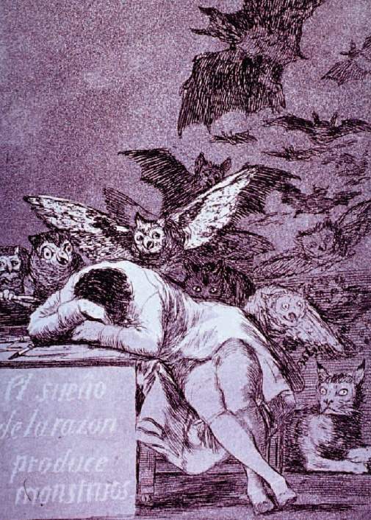
Francisco de Goya czyli tajemnicza choroba

Slide 74
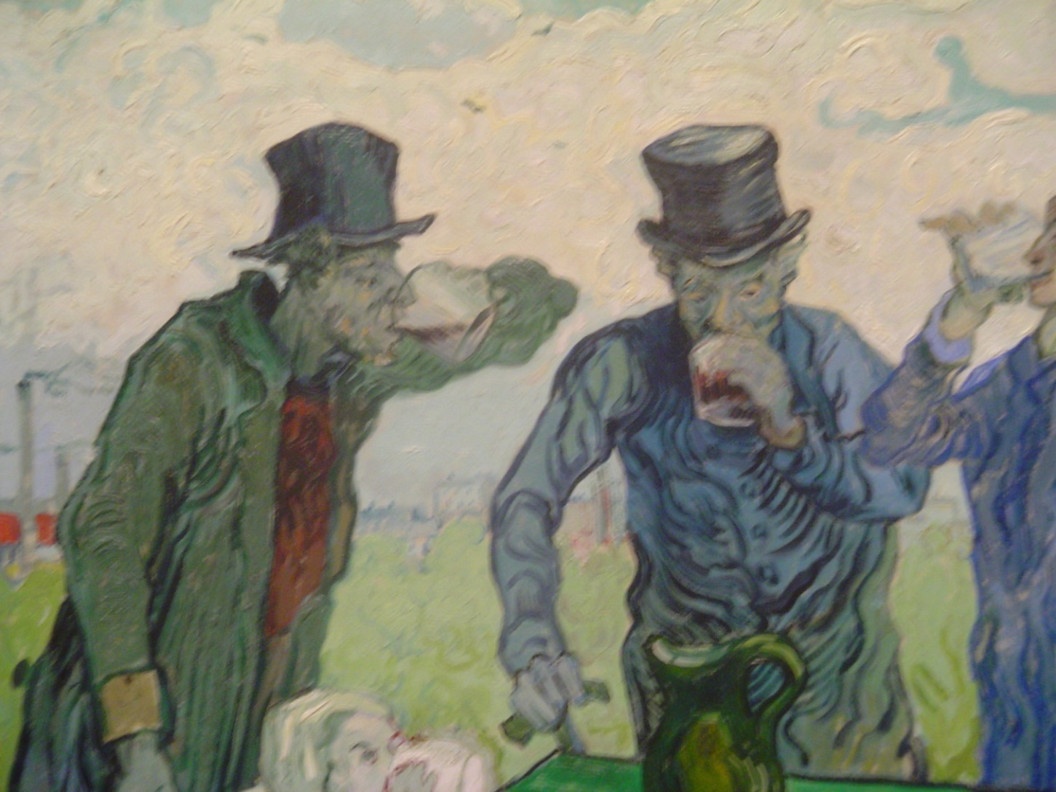
Henri de Touluse-Lautrec czyli politoksykomania

Slide 75
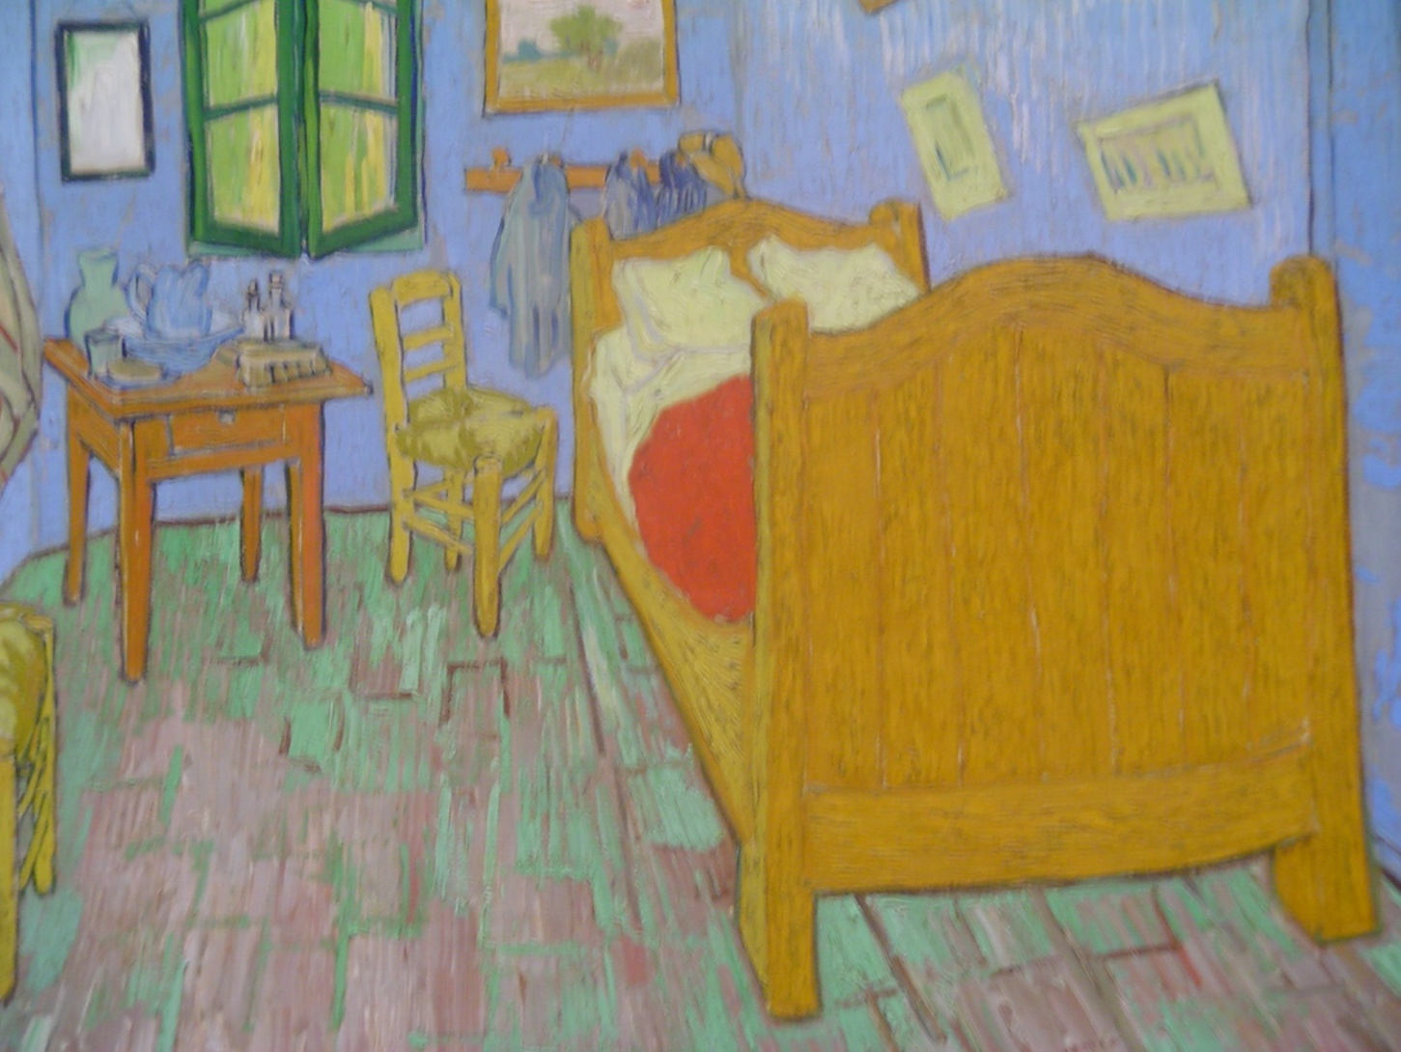
Vincent van Gogh czyli ... ?

Slide 76
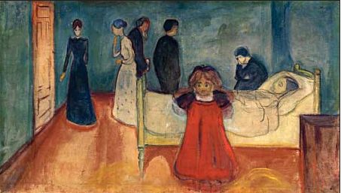
Edvard Munch czyli dwaj jeźdźcy Apokalipsy – gruźlica i choroby psychiczne

Slide 77
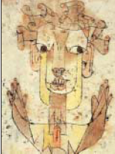
Paul Klee czyli zapowiedź śmierci

Slide 78
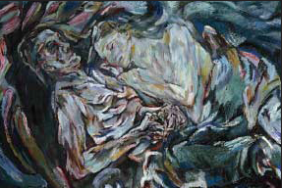
Oskar Kokoschka czyli fascynacja seksualna

Slide 79
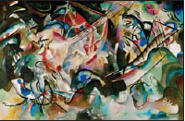
Vasily Kandinsky czyli muzyczna synestezja

Slide 80
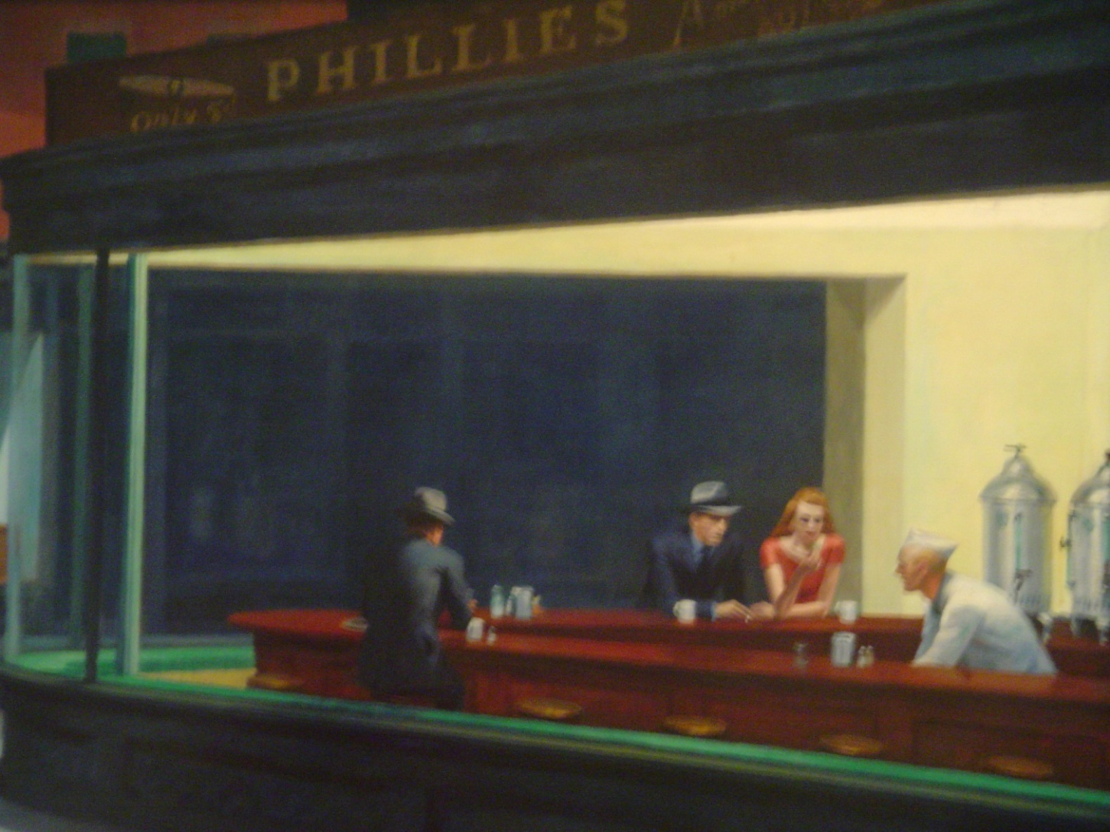
Edward Hooper czyli zespół lęku społecznego

Slide 81
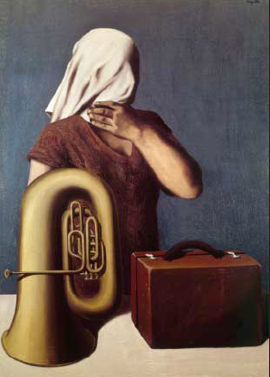
Rene Magritte czyli trauma dziecięca

Slide 82
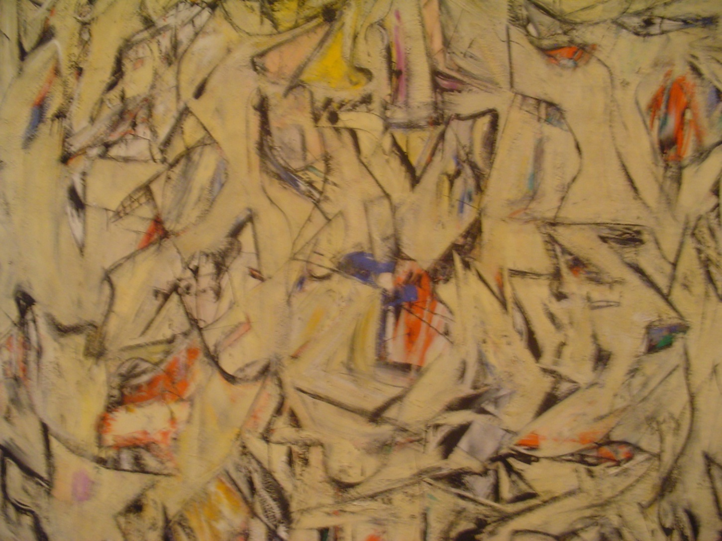
Jackson Pollock czyli SUD

Slide 83

Georgia O’Keefee czyli depresja psychotyczna

Slide 84
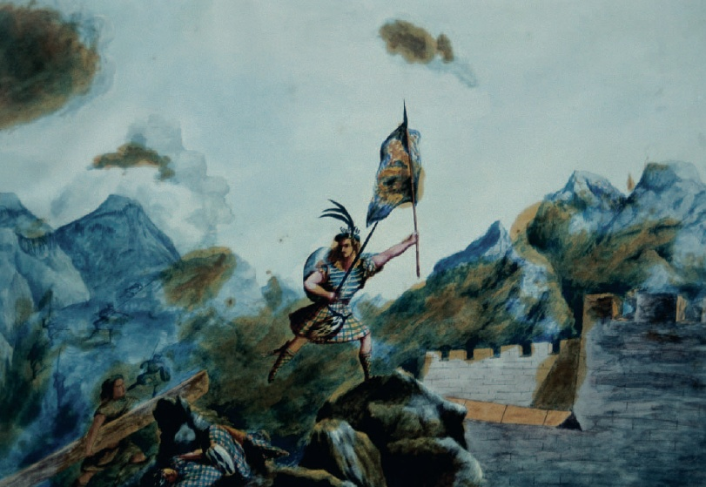
Bannerman
„obłęd”

Slide 85
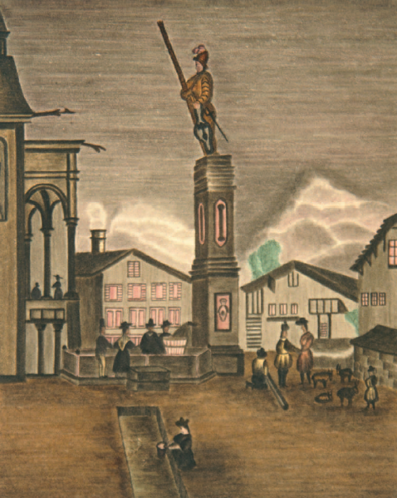
Joseph Askew
„nieznana wcześniej monomania”

Slide 86
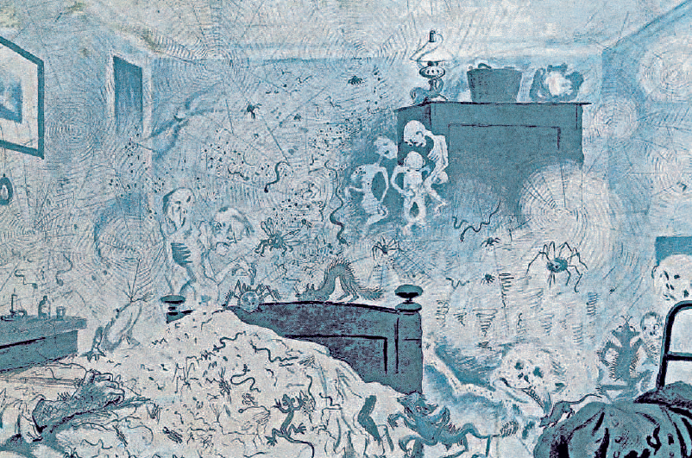
Einar Bruninche
„majaczenie alkoholowe”

Slide 87
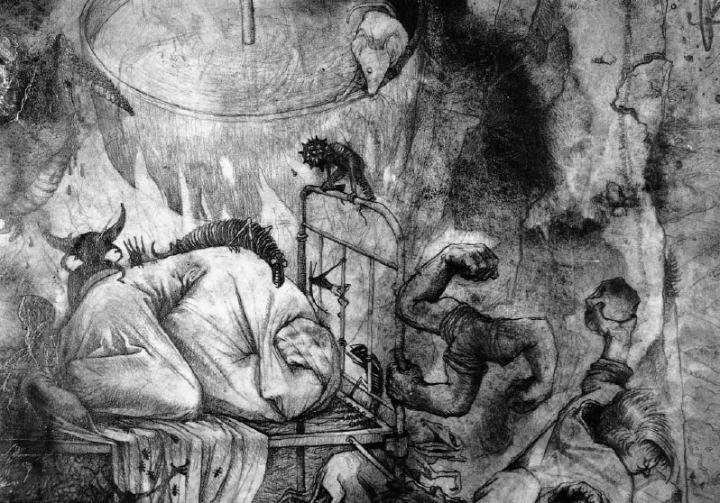
William Kurelek
„schizofrenia ... zdezorganizowana”

Slide 88
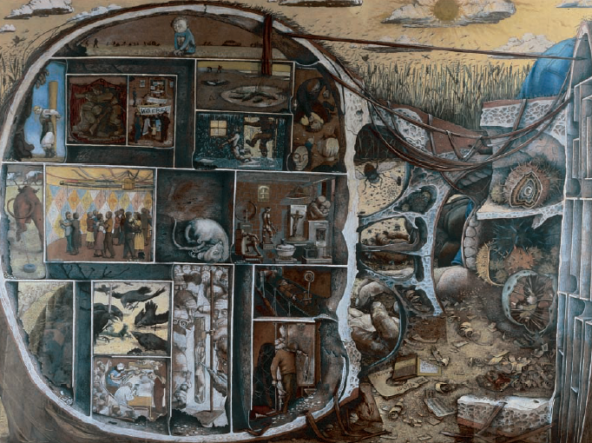
William Kurelek

Slide 89
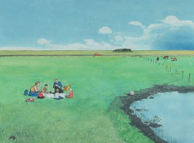
William Kurelek

Slide 90
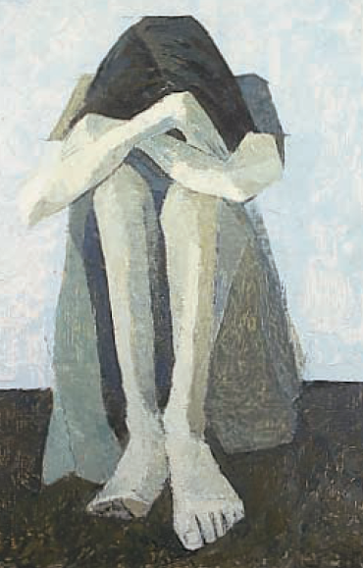
Marion Patrick
„depresja”

Slide 91

Stanley Lench
„choroba maniakalno-depresyjna”

Slide 92
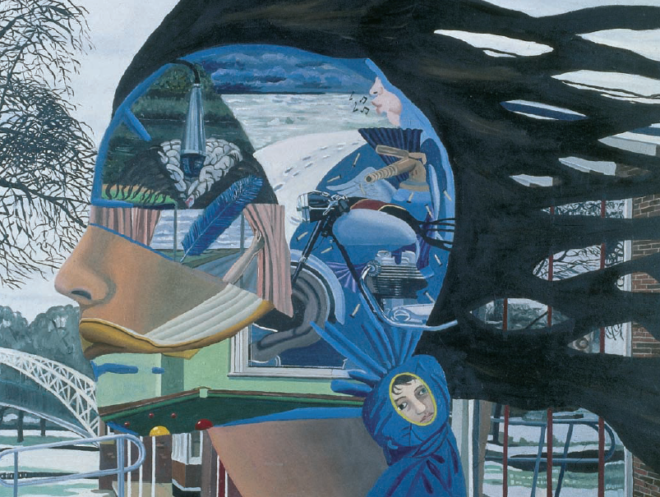
Brian Charnley
„schizofrenia”

Slide 93
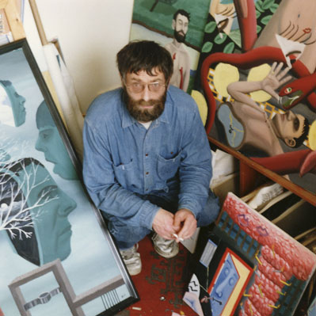
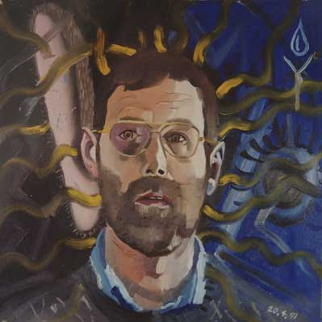
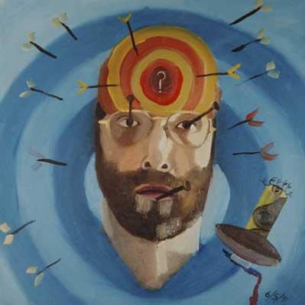
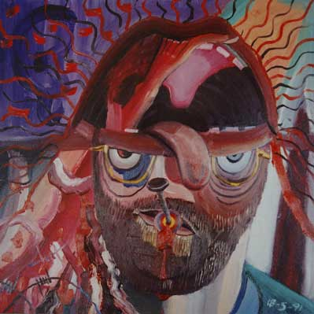
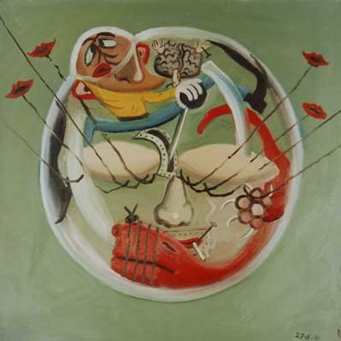
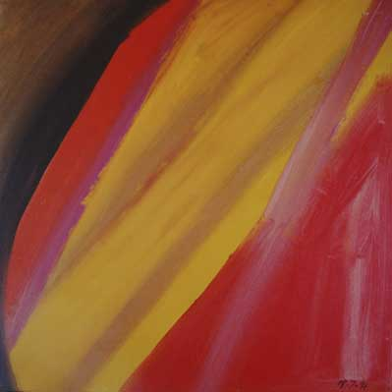
Bryan Charnley (1949-1967-1991)
kwiecień maj maj czerwiec lipiec
⇒ flupent.6mg+ amitrypt.50mg +BDZ flupent. 3mg […]

Slide 94
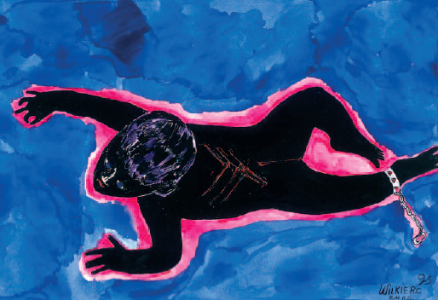
Robert Wilkie
„schizofrenia, pedofilia”

Slide 95
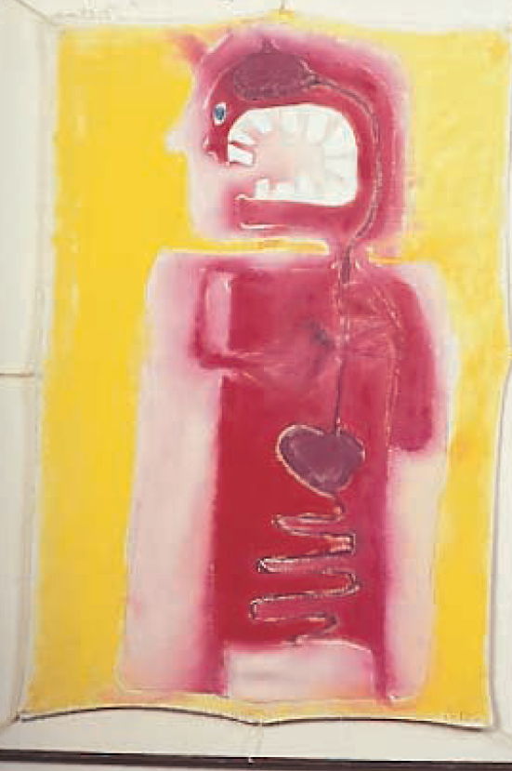
Elise Pacquette
„anoreksja”

Slide 96
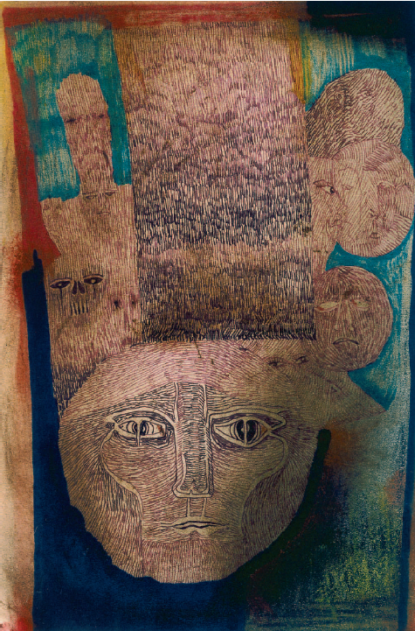
Nick Blinko
„zaburzenie schizoafektywne”

Slide 97
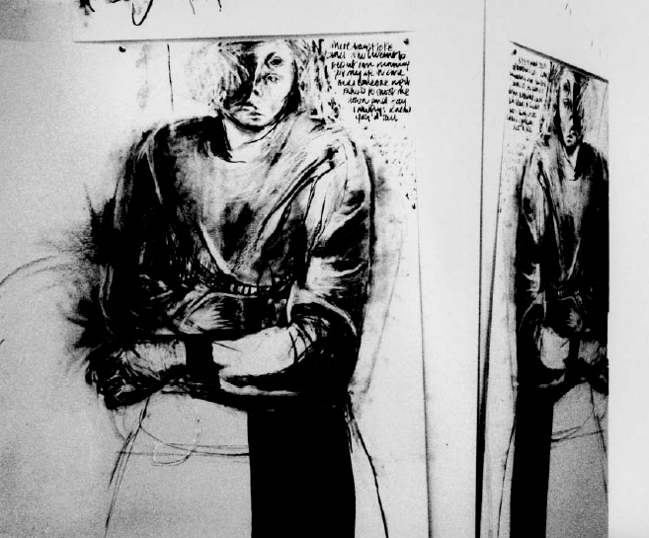
Anna Donovan
„dwa epizody depresji”

Slide 98
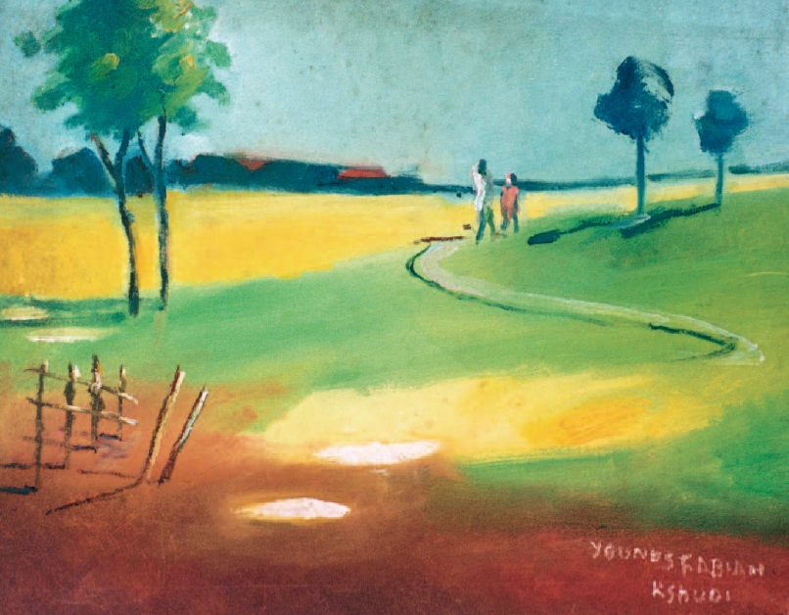
Younes Fabian
„schizofrenia ... Urojenia wielkościowe”

Slide 99
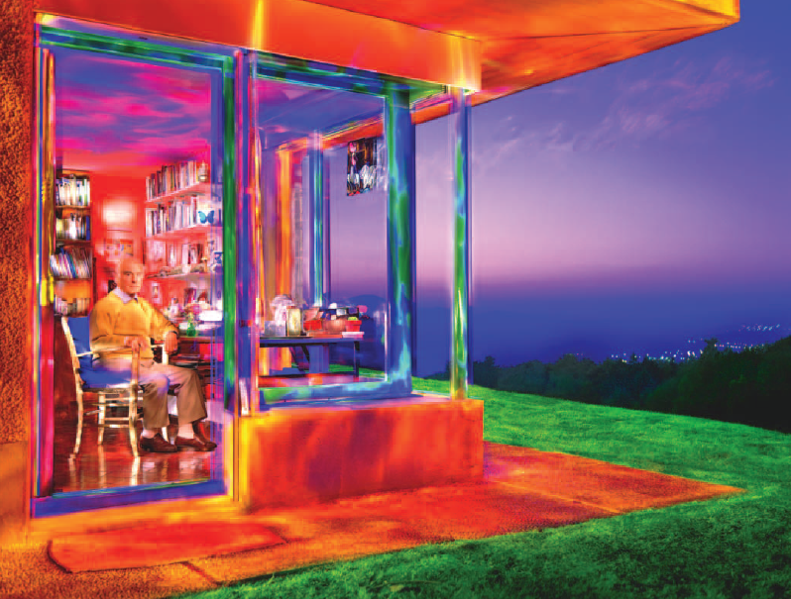
Zdjęcie dr Hoffmana

Slide 100
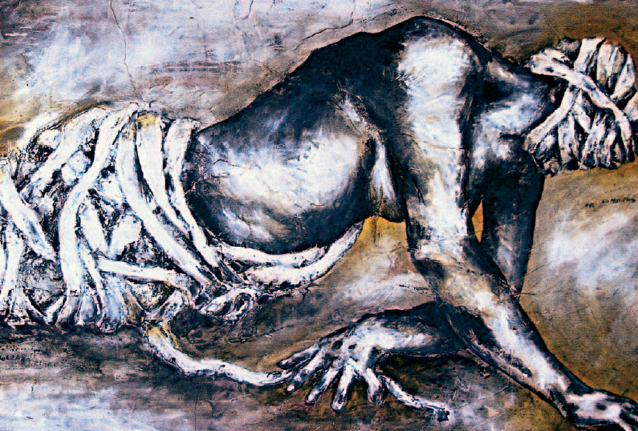
Donna Lawrence

Slide 101
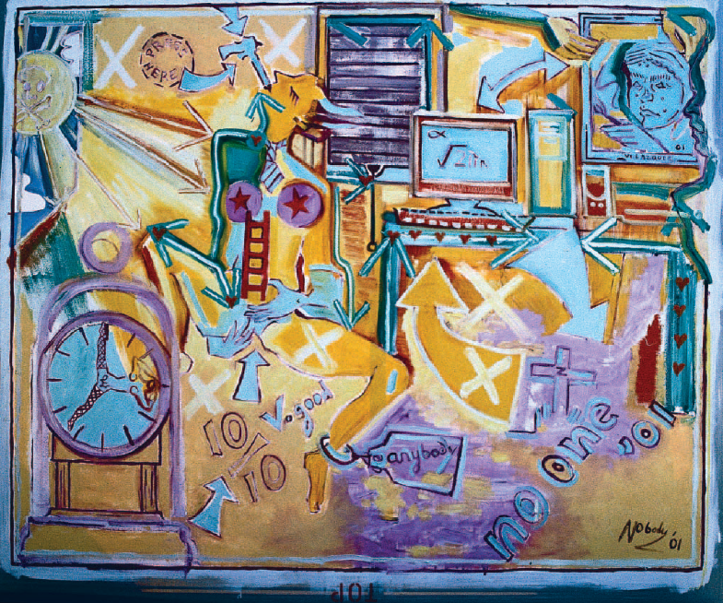
Panna X
„schizofrenia, depresja, bulimia”

Slide 102
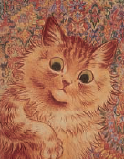

Slide 103
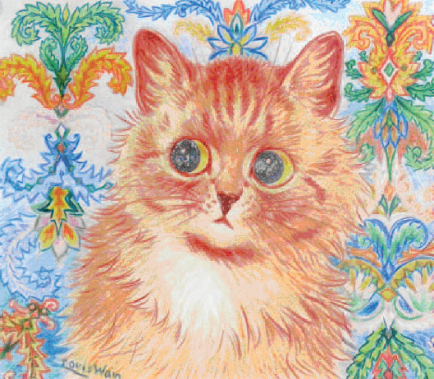

Slide 104
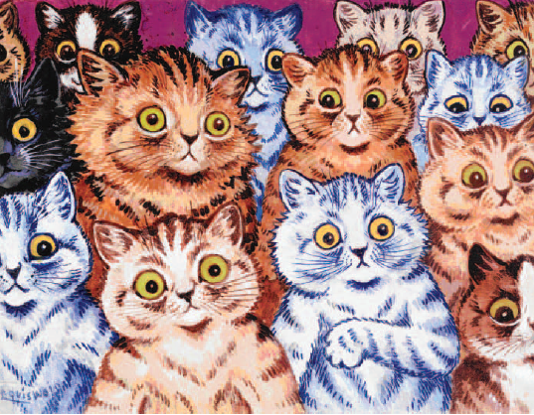

Slide 105
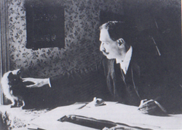
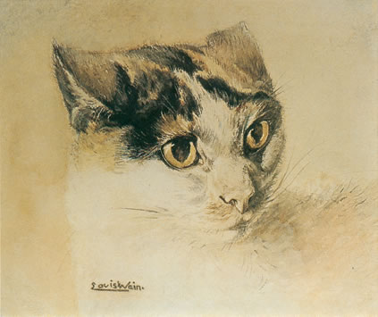
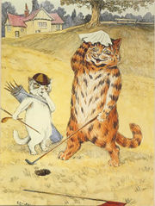
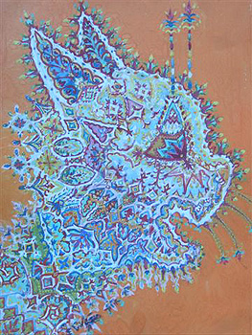
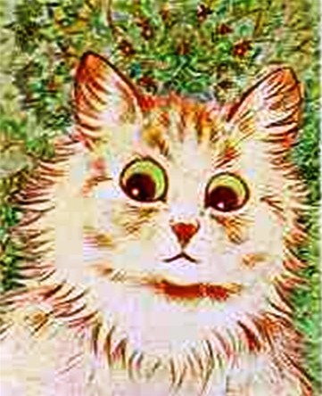
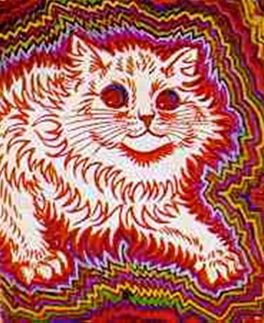

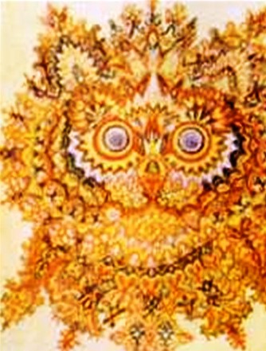
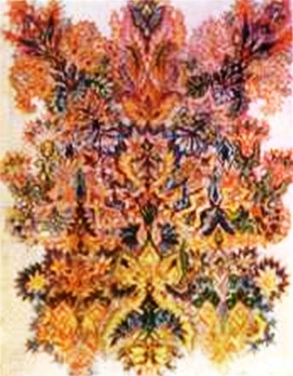
Louis Vain (1860-1907-1939)
…ostatnie 15 lat życia:

Slide 106
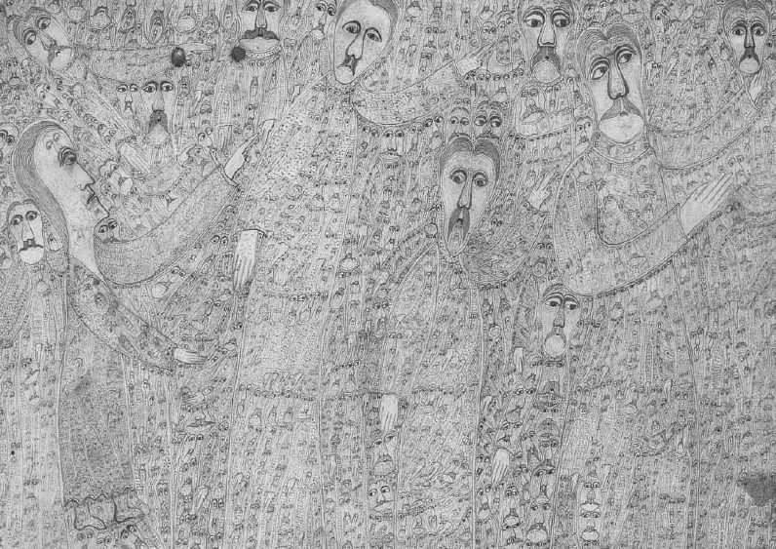
Edmund Monsiel

Slide 107
Wykład II -
Objawy psychopatologiczne
Badanie psychiatryczne
Malarstwo a psychiatria
Andrzej Czernikiewicz

